Slide 1



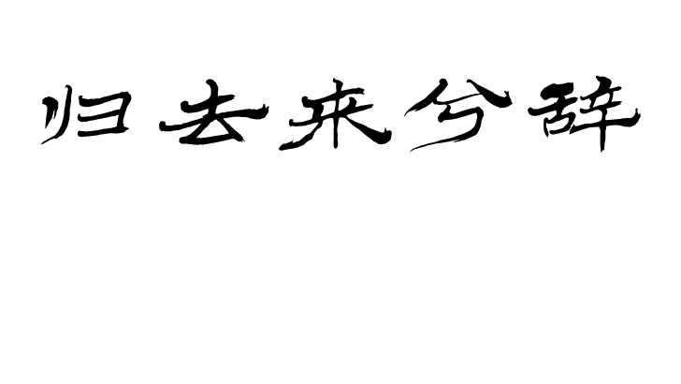

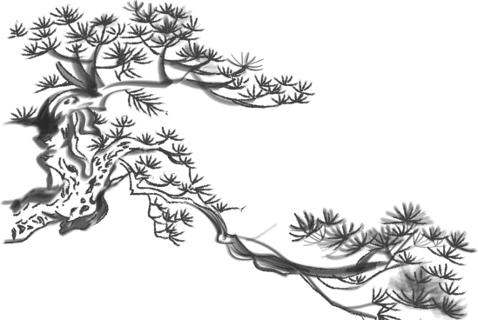


陶渊明

Slide 2

作者简介
陶渊明（365-427），东晋诗人。又名潜，字元亮。世称五柳先生，靖节先生。浔阳柴桑（今江西九江）人。后代批评家常用质朴、平淡、自然评价陶诗的风格，称其为“田园诗人”，被称为“隐逸诗人之宗”。
陶渊明出身于没落的仕宦家庭。前期（41岁以前），他渴望辞官归隐，与官场彻底决裂。归隐进取，做过江州祭酒，刘裕幕下镇军参军、彭泽令，时官时隐，举棋不定。后期（41岁以后），陶渊明因时局动荡，仕途险恶，以及官场政治腐败，门阀制度森严而对现实极端不满，毅然后第二年，他家乡遭焚，生活陷入极端贫困，但他安贫乐道；元嘉三年，江州刺史檀道济劝他出山，他守节不仕。

Slide 3
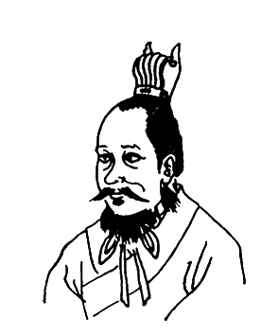
写作背景
本文是晋安帝义熙元年（405）十一月，四十一岁的陶渊明辞去彭泽令回家时所作。这是作者最后一次出仕，做了八十几天的彭泽令。陶渊明归隐是出于对腐朽现实的不满。当时郡里一位督邮来鼓泽巡视，要他束带迎接，以示敬意，他气愤地说：“吾不能为五斗米折腰，拳拳事乡里小人邪！”即日解绶去职，赋《归去来兮辞》。这篇文章就是其回归田园之初激动欣喜之情的自然流露。
▲晋安帝

Slide 4
解题
回
去
助词
语气助词
一种文体
《归去来兮辞》中的“归去来”写诗人辞官归隐，现今一般说法认为“来”是助词，兮，语气词。
归去来兮，类似现代汉语“归去吧”“归去啊”之类。

Slide 5

文体介绍
辞是介于散文和诗歌之间的一种文体，比诗自由，比散文整齐，是战国后期诗人屈原在楚地民歌的基础上创造出来的一种新诗体，也称楚辞。到了汉代，常把辞和赋统称为辞赋。
特点:
①篇幅长短不限，句子以四六言为主。四句一节，每一节表达一个完整的句子，读后稍作停顿。
②注重文采，讲究铺排，善于用典。
③句中多以“兮”字来帮助和谐语气，表情达意。

Slide 6
读准字音
轻飏 yáng 熹微 xī 乃瞻zhān衡宇
载欣载奔zài 眄 miàn 庭柯 kē
流憩qì 出岫xiù 景翳翳 yì 盘桓 huán 乐琴书lè 西畴 chóu 棹孤舟 zhào
窈窕yǎo tiǎo 曷不 hé 耘耔yún zǐ
东皋gāo 乘化chéng 遑遑 huáng

Slide 7
小序
指孩童
维持生计。前为动词，后为名词
余家贫，耕植不足以自给。幼稚盈室，瓶无储粟，生生所资，未见其术。亲故多劝余为长吏，脱然有怀，求之靡途。会有四方之事，诸侯以惠爱为德，家叔以余贫苦，遂见用于小邑。于时风波未静，心惮远役，彭泽去家百里，公田之利，足以为酒。故便求之。
凭借
营生的本领
满
指有了做官的念头
恰逢
轻快的样子
没有门路
爱惜人才
被
指军阀混战
害怕
距离

Slide 8
依恋的样子
回去的心情
本性
造作勉强
及少日，眷然有归欤之情。何则？质性自然，非矫厉所得。饥冻虽切，违己交病。尝从人事，皆口腹自役。于是怅然慷慨，深愧平生之志。犹望一稔，当敛裳宵逝。寻程氏妹丧于武昌，情在骏奔，自免去职。仲秋至冬，在官八十余日。因事顺心，命篇曰《归去来兮》。乙巳岁十一月也 。
指做官
收拾行装
不久
秋季的第二个月，即农历八月

Slide 9
余家贫，耕植不足以自给。幼稚盈室，瓶无储粟，生生所资，未见其术。亲故多劝余为长吏，脱然有怀，求之靡途。会有四方之事，诸侯以惠爱为德，家叔以余贫苦，遂见用于小邑。于时风波未静，心惮远役，彭泽去家百里，公田之利，足以为酒。故便求之。及少日，眷然有归欤之情。何则？质性自然，非矫厉所得。饥冻虽切，违己交病。尝从人事，皆口腹自役。于是怅然慷慨，深愧平生之志。犹望一稔，当敛裳宵逝。寻程氏妹丧于武昌，情在骏奔，自免去职。仲秋至冬，在官八十余日。因事顺心，命篇曰《归去来兮》。乙巳岁十一月也。
出仕做官的缘由
维持生计：“家贫”“幼稚盈室，瓶无储粟”
亲故劝说：“亲故多劝余为长吏”
有施展抱负之可能：“会有四方之事，诸侯以惠爱为德”
合适的地点：“彭泽去家百余里”
嗜好的满足：“公田之利，足以为酒。”
《五柳先生传》：“性嗜酒”“造饮辄尽，期在必醉”

Slide 10
余家贫，耕植不足以自给。幼稚盈室，瓶无储粟，生生所资，未见其术。亲故多劝余为长吏，脱然有怀，求之靡途。会有四方之事，诸侯以惠爱为德，家叔以余贫苦，遂见用于小邑。于时风波未静，心惮远役，彭泽去家百里，公田之利，足以为酒。故便求之。及少日，眷然有归欤之情。何则？质性自然，非矫厉所得。饥冻虽切，违己交病。尝从人事，皆口腹自役。于是怅然慷慨，深愧平生之志。犹望一稔，当敛裳宵逝。寻程氏妹丧于武昌，情在骏奔，自免去职。仲秋至冬，在官八十余日。因事顺心，命篇曰《归去来兮》。乙巳岁十一月也。
辞官归隐的缘由
“质性自然，非矫厉所得”
不愿扭曲天性，强迫自我去做本性不想做的事。
“饥冻虽切，违已交病”
不愿折节为吏，那比冻饿更难以忍受。
“于是怅然慷慨，深愧平生之志。”
志不在此
“程氏妹丧于武昌”
亲妹过世，需要去奔丧。

Slide 11
余家贫，耕植不足以自给。幼稚盈室，瓶无储粟，生生所资，未见其术。亲故多劝余为长吏，脱然有怀，求之靡途。会有四方之事，诸侯以惠爱为德，家叔以余贫苦，遂见用于小邑。于时风波未静，心惮远役，彭泽去家百里，公田之利，足以为酒。故便求之。及少日，眷然有归欤之情。何则？质性自然，非矫厉所得。饥冻虽切，违己交病。尝从人事，皆口腹自役。于是怅然慷慨，深愧平生之志。犹望一稔，当敛裳宵逝。寻程氏妹丧于武昌，情在骏奔，自免去职。仲秋至冬，在官八十余日。因事顺心，命篇曰《归去来兮》。乙巳岁十一月也。
梁启超：这篇文，把他求官弃官的事实始末和动机赤裸裸照写出来，一毫掩饰也没有，这样的人，才是真人；这样的文艺，才是真文艺。
苏轼：“古之诗人，有拟古之作矣，未有追和古人者也；追和古人，则始于吾。吾与诗人无所甚好，独好渊明之诗。渊明作诗不多，然其诗质而实绮，癯（qú，瘦）而实腴。自曹、刘、鲍、谢、李、杜诸人，皆莫过也。吾前后和其诗凡百有九篇，至其得意，自谓不甚愧渊明，然吾之于渊明岂独好其诗也哉，如其为人实有感焉。共109首。”
“陶渊明欲仕则仕，不以求之为嫌，欲隐则隐，不以去之为高。饥则扣门而乞食，饱则鸡黍以延客。古今贤之，贵其真也。”

Slide 12

家贫子多 养家无术
亲故劝告 诸侯惠爱
彭泽不远 公田有利
第一层：
出仕原因
序言
质性自然
任性随情
质性自然，非矫厉所得
饥冻虽切，违己交病
第二层：
辞官原因
怅然慷慨，深愧平生之志
程氏妹丧于武昌
第三层：
交代写作的时间和背景

Slide 13
第一段
形，指身体；役，奴役
归去来兮，田园将芜胡不归？既自以心为形役，奚惆怅而独悲？悟已往之不谏，知来者之可追。实迷途其未远，觉今是而昨非。舟遥遥以轻飏，风飘飘而吹衣。问征夫以前路，恨晨光之熹微。
同“何”，疑问副词，为什么
连词，表并列
介词，让
回去吧
意愿
为什么
取独
取独
确实
指做官
大概
是，正确；非，错误
行人
遗憾
取独

Slide 14
归去来兮！田园将芜胡不归？既自以心为形役，奚惆怅而独悲？悟已往之不谏，知来者之可追；实迷途其未远，觉今是而昨非。舟遥遥以轻飏，风飘飘而吹衣。问征夫以前路，恨晨光之熹微。
阅读本段，体会作者心情。
归去来兮，田园将芜胡不归？
既自以心为形役，奚惆怅而独悲？
悟已往之不谏，知来者之可追。
实迷途其未远，觉今是而昨非。
舟遥遥以轻飏，风飘飘而吹衣。
问征夫以前路，恨晨光之熹微。
自责
自悔
自醒
自恕自慰
归途
轻松愉快
归心似箭

Slide 15
第二段
乃瞻衡宇，载欣载奔。僮仆欢迎，稚子候门。三径就荒，松菊犹存。携幼入室，有酒盈樽。引壶觞以自酌，眄庭柯以怡颜。倚南窗以寄傲，审容膝之易安。园日涉以成趣，门虽设而常关。策扶老以流憩，时矫首而遐观。云无心以出岫，鸟倦飞而知还。景翳翳以将入，抚孤松而盘桓。
载，文言助词，一边
代指隐士所居
“横”
形作名，儿童
满杯
拿来
表目的，来
审，深知；容膝，动作名
形作名，傲然自得的心情
取独
连词，表转折
策，拄着；扶老，拐杖
举
日光

Slide 16
乃瞻衡宇，载欣载奔。僮仆欢迎，稚子候门。三径就荒，松菊犹存。携幼入室，有酒盈樽。引壶觞以自酌，眄庭柯以怡颜。倚南窗以寄傲，审容膝之易安。园日涉以成趣，门虽设而常关。策扶老以流憩，时矫首而遐观。云无心以出岫，鸟倦飞而知还。景翳翳以将入，抚孤松而盘桓。
本段写了作者哪些活动？体现了作者什么样的心情?
抵家
载欣载奔
入室
自酌 眄
倚 审
归园
日涉，流憩，遐观，抚孤松
欣喜若狂
舒适安逸
留连忘返

Slide 17
景翳翳以将入，抚孤松而盘桓。
因值孤生松，敛翮遥来归。
劲风无荣木，此荫独不衰。
托身已得所，千载不相违。
——《饮酒·其四》
描写一只“失群鸟”在日暮彷徨无依，最终遇到一棵“孤生松”，决定在此永远栖息。“孤生松”代指诗人的归隐之所，表达了他坚定的归隐之志
青松在东园，众草没其姿。
凝霜殄异类，卓然见高枝。
——《饮酒·其八》
“众草”比喻世俗小人或庸碌之辈，“凝霜”象征着严峻恶劣的政治气候。平日青松被众草淹没，待到严霜降临、众草凋零之时，青松的高洁姿态才卓然显现，正如诗人坚贞不屈的人格
青松夹路生，白云宿檐端。
——《拟古·其五》
对隐居环境的具体描写，青松夹道，白云缭绕，营造出一种超脱尘俗的意境
苍苍谷中树，冬夏常如兹。
年年见霜雪，谁谓不知时？
——《拟古·其六》
借“谷中树”（即松树）的四季常青，暗喻君子在恶劣环境中依然坚守节操、洞察时局，不为外界所动
班荆坐松下，数斟已复醉。
——《饮酒·其十四》
诗人与朋友在松树下铺荆草而坐，开怀畅饮，这是陶渊明理想的隐逸生活场景

Slide 18
景翳翳以将入，抚孤松而盘桓。
“盘桓”≠ 犹豫迷茫、内心纠结。不是官场那种进退两难的徘徊。
这里是流连、停驻、舍不得走、久久凝望，终于找到“精神归宿”的安定感。
是诗人归隐后流连自然、沉醉忘归、精神安定、与孤松精神相融的悠然与坚定。

Slide 19
第三段
归去来兮，请息交以绝游。世与我而相违，复驾言兮焉求？悦亲戚之情话，乐琴书以消忧。农人告余以春及，将有事于西畴。或命巾车，或棹孤舟。既窈窕以寻壑，亦崎岖而经丘。木欣欣以向荣，泉涓涓而始流。善万物之得时，感吾生之行休。
驾车
疑问代词，什么
助词
意动，认为...愉悦
意动，认为...快乐
把
知心话
名作动，弹琴读书
指耕种之事
幽深曲折的样子
有时
名作动，划桨
引申为源头
行将结束
形作动，欢喜羡慕

Slide 20
归去来兮！请息交以绝游。世与我而相违，复驾言兮焉求？悦亲戚之情话，乐琴书以消忧。农人告余以春及，将有事于西畴。或命巾车，或棹孤舟。既窈窕以寻壑，亦崎岖而经丘。木欣欣以向荣，泉涓涓而始流。善万物之得时，感吾生之行休。
善万物之得时，感吾生之行休。
人生短暂、时光易逝
“消极悲伤”?or“清醒之叹”?
看到万物顺应自然 → 心生欢喜
反观自己前半生违心做官 → 才觉可惜
感叹“吾生之行休” → 不是怕死，是痛惜过去浪费的时光。
为了后面的“乐”做铺垫：寓形宇内复几时？曷不委心任去留？

Slide 21
已矣乎！寓形宇内复几时？曷不委心任去留？胡为乎遑遑欲何之？富贵非吾愿，帝乡不可期。怀良辰以孤往，或植杖而耘耔。登东皋以舒啸，临清流而赋诗。聊乘化以归尽，乐夫天命复奚疑！
第四段
算了吧
寄生
天地之间
何
从心所欲
指生死
什么
立，扶着
往
神仙居住的地方
希望，企及
留恋爱惜
连词，表原因
耘，除草；籽，培苗
放
连词，表承接

Slide 22
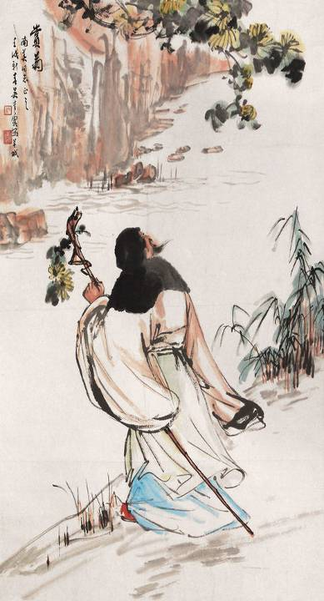
已矣乎！寓形宇内复几时，曷不委心任去留？胡为乎遑遑欲何之？富贵非吾愿，帝乡不可期。怀良辰以孤往，或植杖而耘耔。登东皋以舒啸，临清流而赋诗。聊乘化以归尽，乐夫天命复奚疑！
面对短暂的余生，陶渊明决定怎样度过？
怀良辰以孤往 悠游山水
或植杖而耘籽 躬耕田园
登东皋以舒啸 独抒性灵
临清流而赋诗 寄情诗赋
生活追求
精神追求

Slide 23
已矣乎！寓形宇内复几时，曷不委心任去留？胡为乎遑遑欲何之？富贵非吾愿，帝乡不可期。怀良辰以孤往，或植杖而耘耔。登东皋以舒啸，临清流而赋诗。聊乘化以归尽，乐夫天命复奚疑！
聊乘化以归尽，乐夫天命复奚疑！
“知其不可奈何而安之若命，德之至也。”（《庄子·内篇·人间世》）
体现了庄子对命运与困境的态度——并非消极认命，而是在认清现实局限后，内心与天道和解，摆脱无谓的挣扎与焦虑，求得精神的自由与安宁。不是颓废，是人格独立、精神自由。
1. 不跟外界较劲
不再为官场、名利、是非、毁誉去委屈自己、扭曲本心。
2. 回归生命本身
承认人生有限，不再向外追逐，转而向内求安宁、求自适。
3. 主动选择的豁达
不是被迫无奈，而是清醒后主动选择：
既然世俗之路不适合我，那就顺自然、守本心，安度余生。
己亥杂诗·舟中读陶诗
清朝龚自珍
陶潜酷似卧龙豪，
万古浔阳松菊高。
莫信诗人竟平淡，
二分梁甫一分骚。

Slide 24
归去来兮！田园将芜胡不归？既自以心为形役，奚惆怅而独悲？悟已往之不谏，知来者之可追；实迷途其未远，觉今是而昨非。舟遥遥以轻飏，风飘飘而吹衣。问征夫以前路，恨晨光之熹微。
乃瞻衡宇，载欣载奔。僮仆欢迎，稚子候门。三径就荒，松菊犹存。携幼入室，有酒盈樽。引壶觞以自酌，眄庭柯以怡颜。倚南窗以寄傲，审容膝之易安。园日涉以成趣，门虽设而常关。策扶老以流憩，时矫首而遐观。云无心以出岫，鸟倦飞而知还。景翳翳以将入，抚孤松而盘桓。
归去来兮！请息交以绝游。世与我而相违，复驾言兮焉求？悦亲戚之情话，乐琴书以消忧。农人告余以春及，将有事于西畴。或命巾车，或棹孤舟。既窈窕以寻壑，亦崎岖而经丘。木欣欣以向荣，泉涓涓而始流。善万物之得时，感吾生之行休。
已矣乎！寓形宇内复几时，曷不委心任去留？胡为乎遑遑欲何之？富贵非吾愿，帝乡不可期。怀良辰以孤往，或植杖而耘耔。登东皋以舒啸，临清流而赋诗。聊乘化以归尽，乐夫天命复奚疑！
“研读陶渊明的诗，我们可以体悟到，一个伟大的灵魂，如何从种种矛盾失望的寂寞悲苦中，以其自力更生，终于挣扎解脱出来而做到转悲苦为欣愉，化矛盾为圆融的一段可贵经历。（叶嘉莹《从“豪华落尽见真淳”论陶渊明之“任真”与“固穷”》）

Slide 25

总结全文
叙事线索
感情线索
辞官归田
自责自安
（第1段）
抵家之乐
居室之乐
庭院之乐
归去来兮辞
田园生活
怡然自得
邻里之乐
劳作之乐
出游之乐
（第2，3段）
乐天安命
乐天安命
（第4段）

Slide 26
拓展延伸
隐士文化：是古代正直文人因失意仕途或不满浊世等，而采取的避世的一种人生态度，他是古代知识分子“独善其身”的高洁人格体现。
隐士情怀：厌恶官场，蔑视权贵，淡泊明志，闲适自在，保洁守志，固守穷节，娱情诗酒，躬耕田园，知天乐命，不忘思忧
陶渊明是中国士大夫（白居易、苏轼、陆游、辛弃疾等）精神上的一个归宿，不为五斗米折腰也就成了中国士大夫精神世界的一座堡垒。而平淡自然也就成了他们心目中高尚的艺术境地。

Slide 27
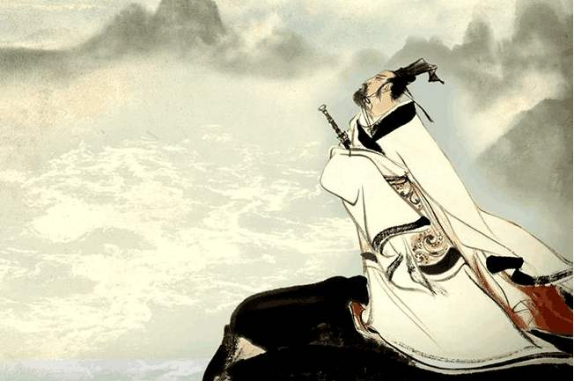
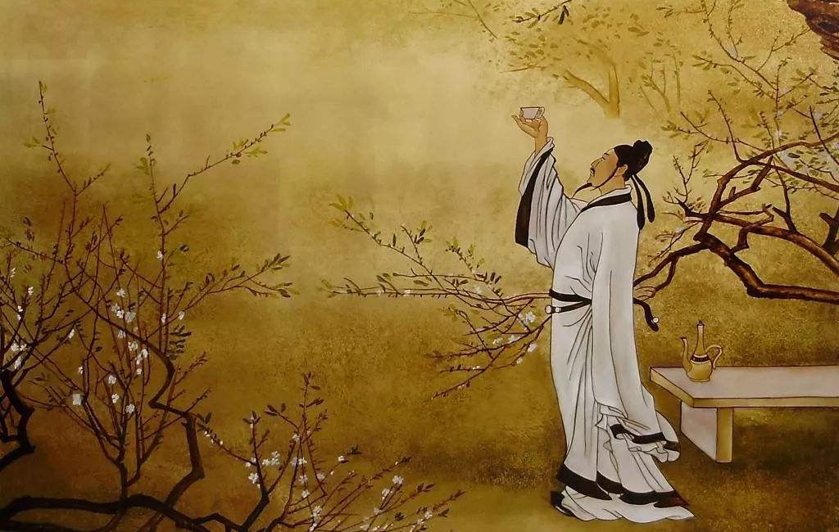
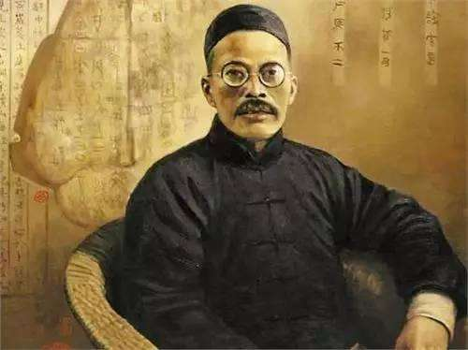
拓展延伸
真正的中国文人给了我们太多的感动：屈原因美政不得施行而沉尸汨罗；李白一生率性追求终以捞月赴死；王国维为一生钟情的文化而飘然跳湖；……他们是伟大的，因为他们都能固守自我的神圣领地。
▲屈原
▲李白
▲王国维

